Slide 1


CREDIT CARD FRAUD PREDICTION​
Mohamad Rayi Dwi Putra
1103213070

Slide 2
Task
Pada Tugas ini saya menggunakan dataset Credit Card Dataset (Train and Test). dengan adanya data pre process dan feature engineering. Menggunakan model XGBoost dan model evaluation nya MSE

Slide 3
Learning Objectives
1
2
ODM
Google Colab

Slide 4
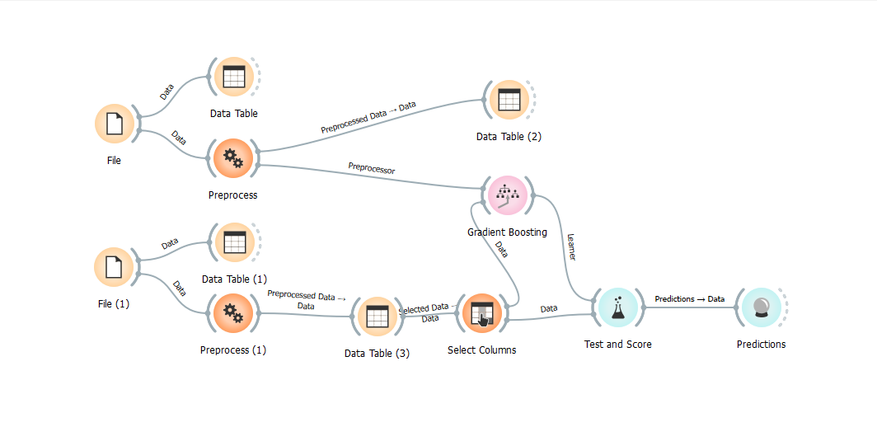
ODM

Slide 5
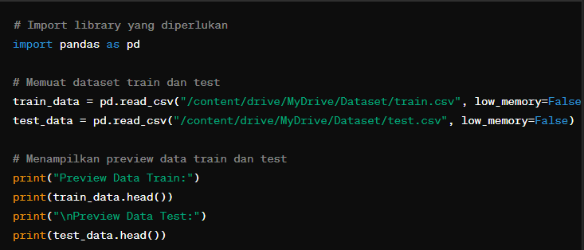
Google Colab
Langkah 1 : Memuat Data
Pada langkah pertama, kita memuat data dari file CSV menggunakan library pandas di Python. Ini merupakan langkah awal yang penting dalam proses analisis data. Setelah data dimuat, kita menampilkan preview dari data train dan test untuk memberikan gambaran awal tentang struktur data yang akan kita gunakan."

Slide 6
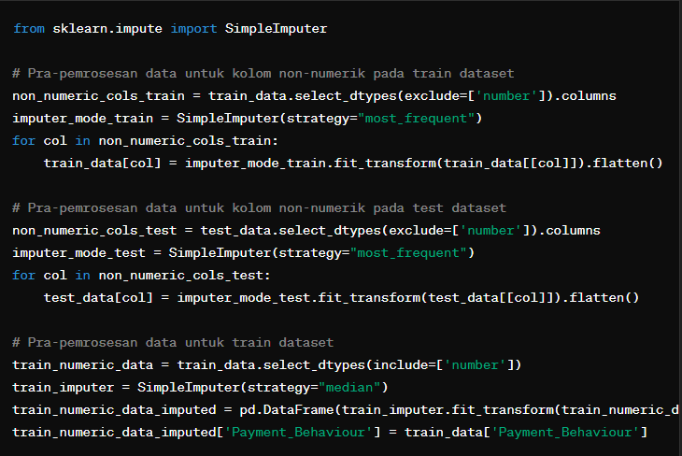
Google Colab
Langkah 2: Pra-pemrosesan Data
"Langkah kedua adalah pra-pemrosesan data, di mana kita menangani nilai yang hilang dan mengubah data non-numerik menjadi format yang dapat digunakan oleh model. Kami menggunakan SimpleImputer untuk menangani nilai yang hilang dan mengubah data non-numerik."

Slide 7
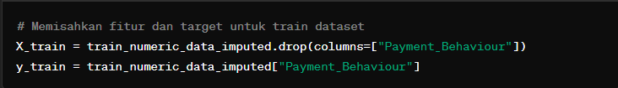
Google Colab
Langkah 3 : Memisahkan Fitur dan Target
"Setelah pra-pemrosesan data, kita memisahkan fitur (features) dan target (label) dari dataset. Ini penting karena model machine learning membutuhkan fitur-fitur untuk melakukan prediksi berdasarkan label. Kami menggunakan LabelEncoder untuk mengubah label kategori menjadi nilai numerik."

Slide 8
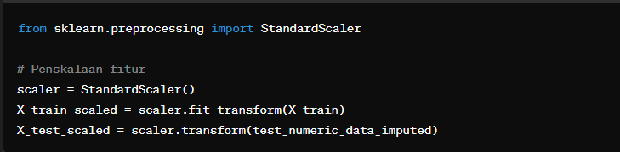
Google Colab
Langkah 4 : Skalasi Fitur
"Skalasi fitur adalah langkah penting dalam persiapan data sebelum melatih model machine learning. Pada langkah ini, kita menggunakan StandardScaler untuk memastikan bahwa semua fitur memiliki skala yang seragam. Ini membantu model dalam melakukan prediksi dengan lebih baik."

Slide 9
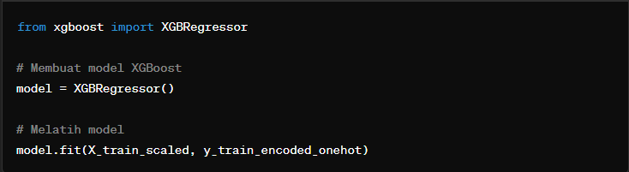
Google Colab
Langkah 5 :Membuat dan Melatih Model XGBoost
Setelah persiapan data selesai, langkah berikutnya adalah membuat dan melatih model XGBoost. Model ini akan mempelajari pola dalam data latih dan dapat digunakan untuk melakukan prediksi perilaku pembayaran."

Slide 10
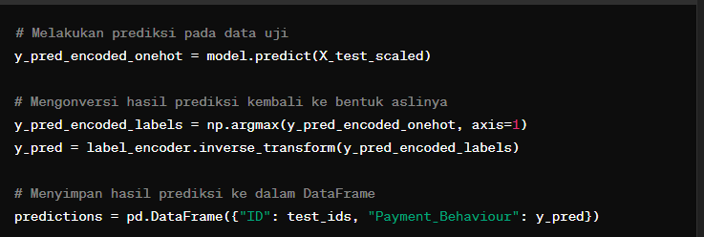
Google Colab
Langkah 6: Melakukan Prediksi dan Evaluasi Model
"Setelah model dilatih, langkah selanjutnya adalah menggunakan model untuk melakukan prediksi pada data uji. Kami kemudian mengevaluasi kinerja model menggunakan metrik evaluasi seperti Mean Squared Error (MSE), yang memberikan gambaran tentang seberapa baik model dapat melakukan prediksi."

Slide 11
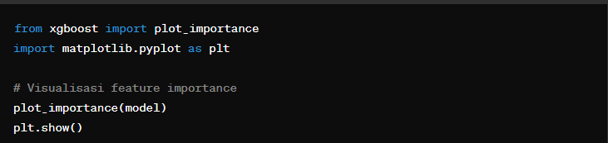
Google Colab
Langkah 7 : Visualisasi Feature Importance
Visualisasi feature importance adalah cara yang bagus untuk memahami kontribusi relatif dari setiap fitur terhadap prediksi model. Pada slide ini, kita akan menampilkan grafik atau tabel yang menunjukkan pentingnya setiap fitur dalam model."

Slide 12
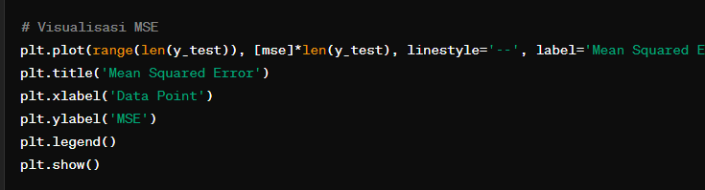
Google Colab
Langkah 8: Visualisasi MSE
Mean Squared Error (MSE) adalah metrik evaluasi yang berguna untuk mengukur seberapa baik model dapat memprediksi perilaku pembayaran. Pada slide ini, kita akan menampilkan grafik MSE yang menunjukkan seberapa baik model dapat melakukan prediksi."

Slide 13
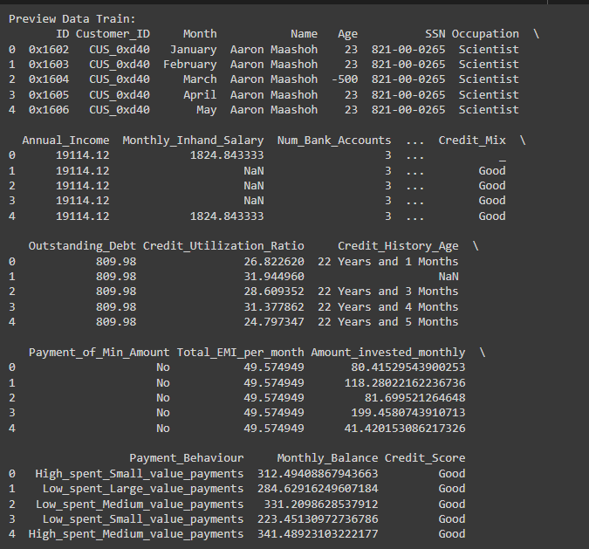
Hasil Data
Preview data train

Slide 14
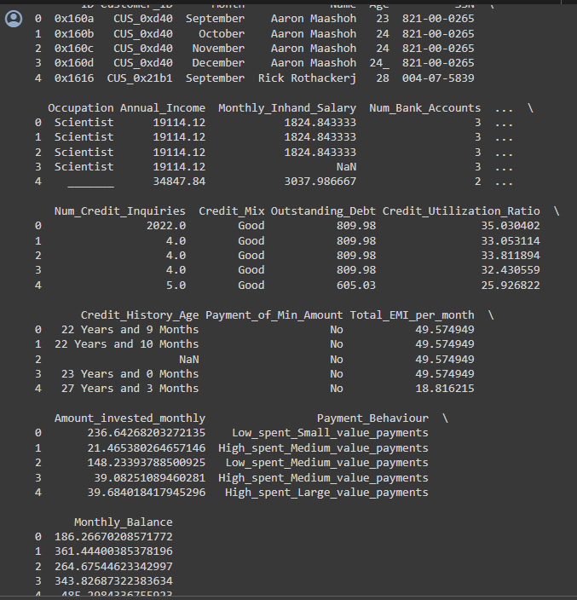
Hasil Data
Preview data test

Slide 15
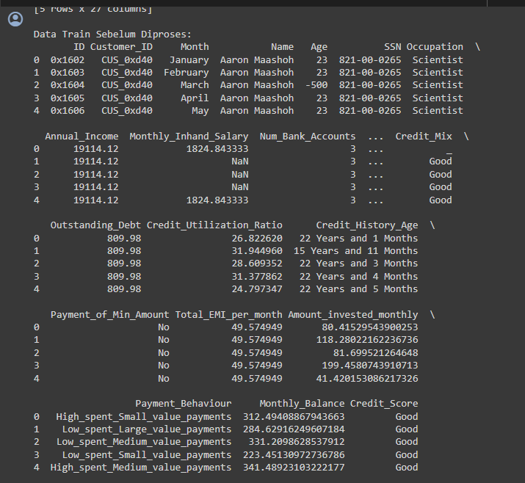
Hasil Data
Data train sebelum diproses

Slide 16
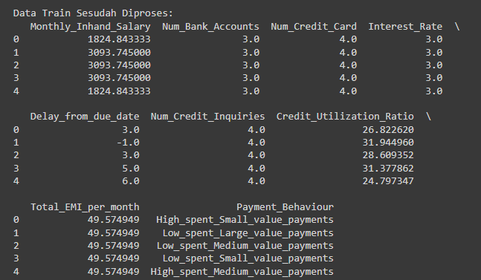
Hasil Data
Data train setelah diproses

Slide 17
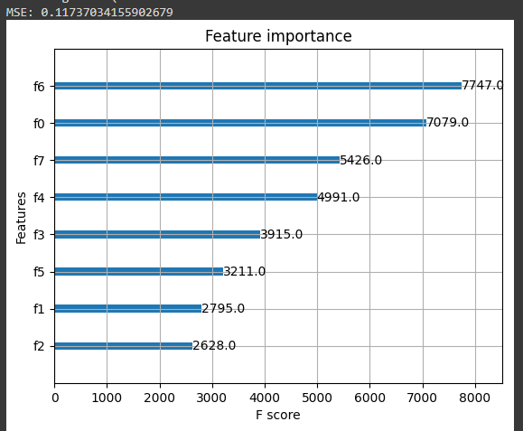
Hasil Data
Visualisasi Nilai
MSE dan Feature Importance

Slide 18
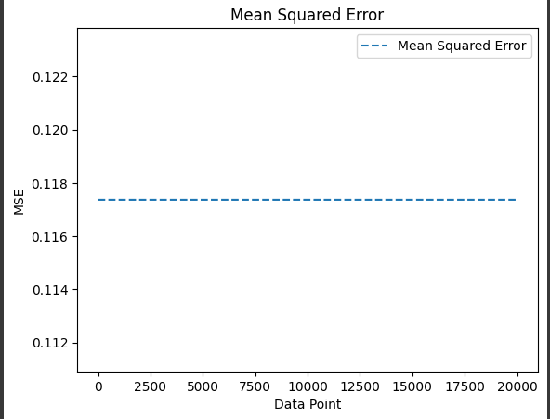
Hasil Data
Visualisasi Nilai
MSE

Slide 19
Thank you!
I hope you learn something new today.

